Slide 1
Г.Пенза
МБДОУ N152 «Виктория»
старшая группа N2
Смирнов Егор

Slide 2
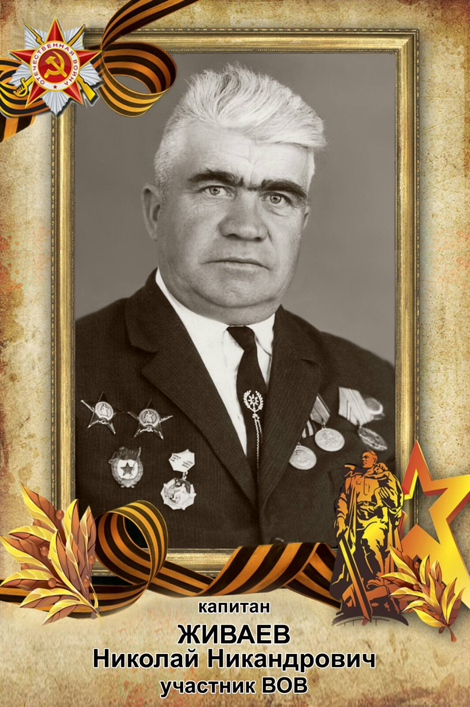

Slide 3
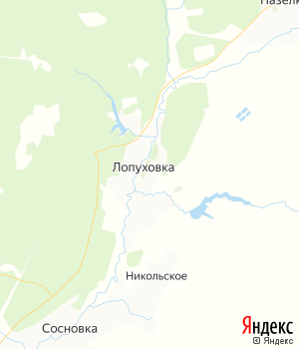
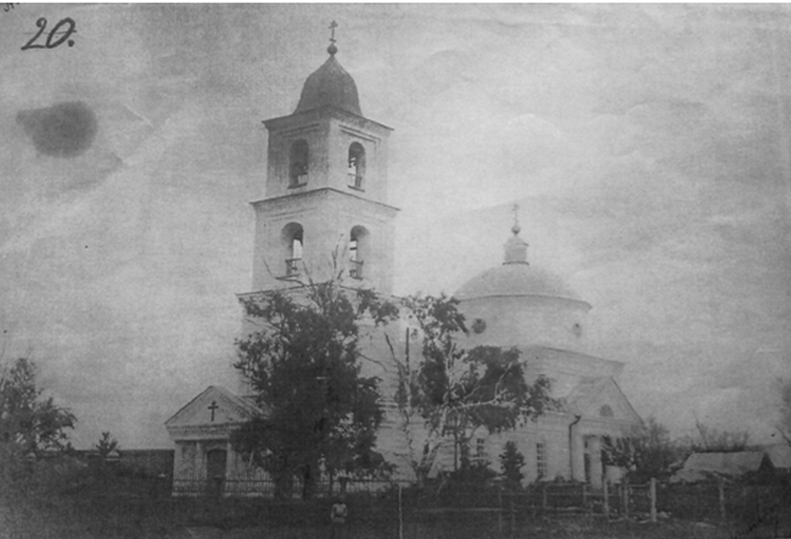
Село Лопуховка Пензенской области

Slide 4
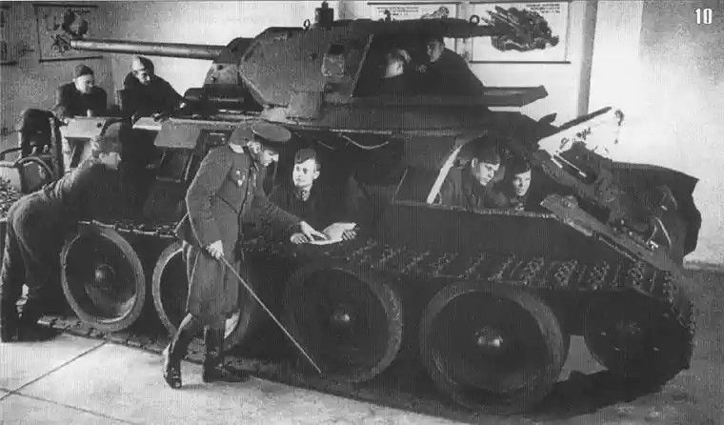
Ульяновское танковое училище
1942 год

Slide 5
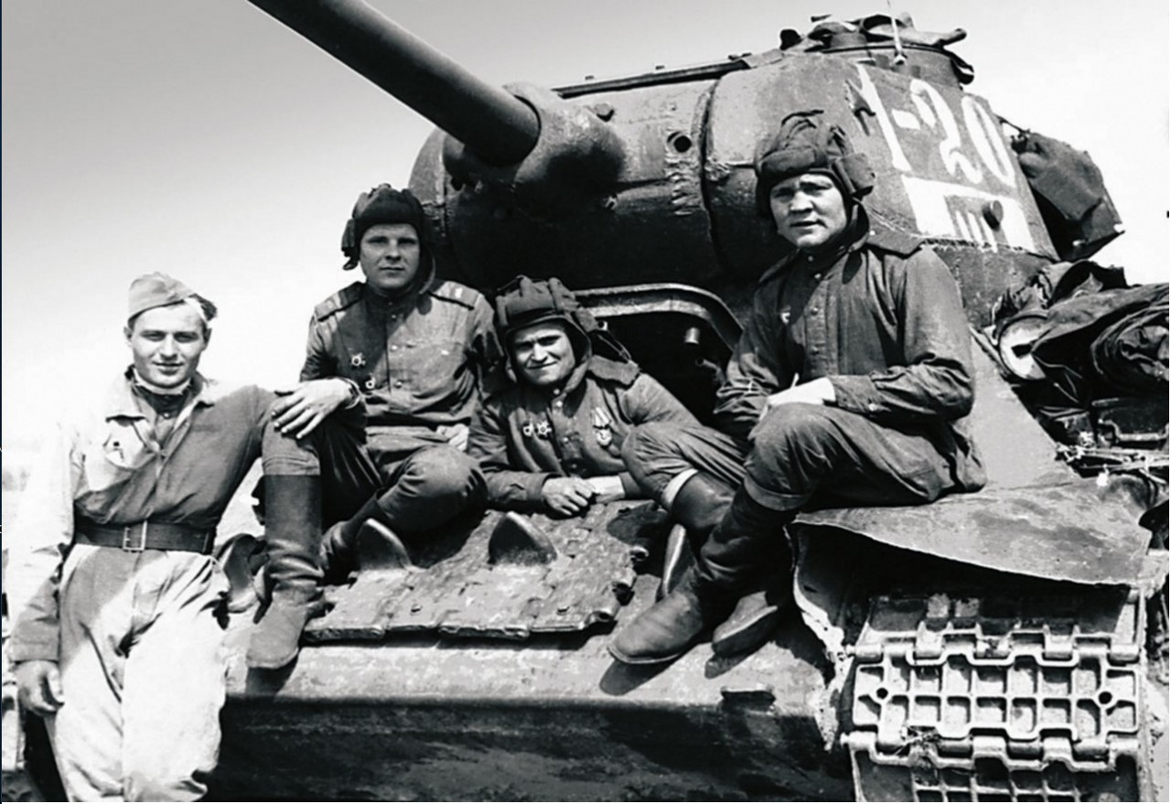
Бои у Старой Руссы. 1942 год

Slide 6
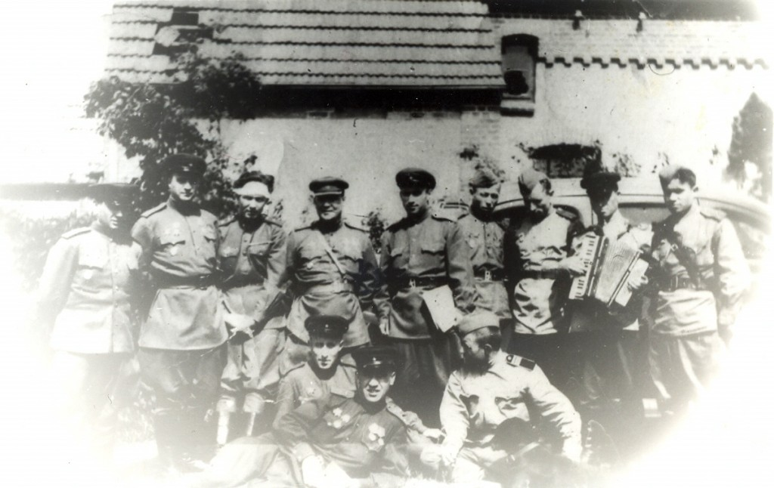
1 Прибалтийский фронт

Slide 7
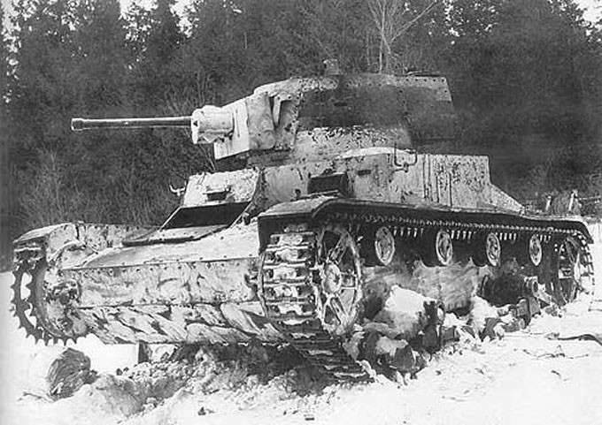
Сражение под Витебском. 1944год

Slide 8
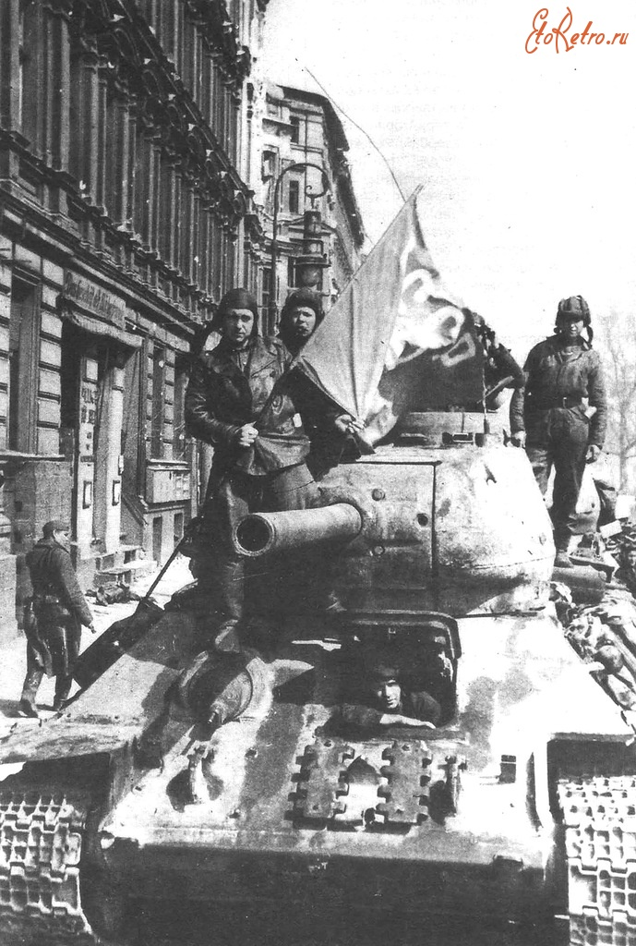
Победный май в Берлине

Slide 9
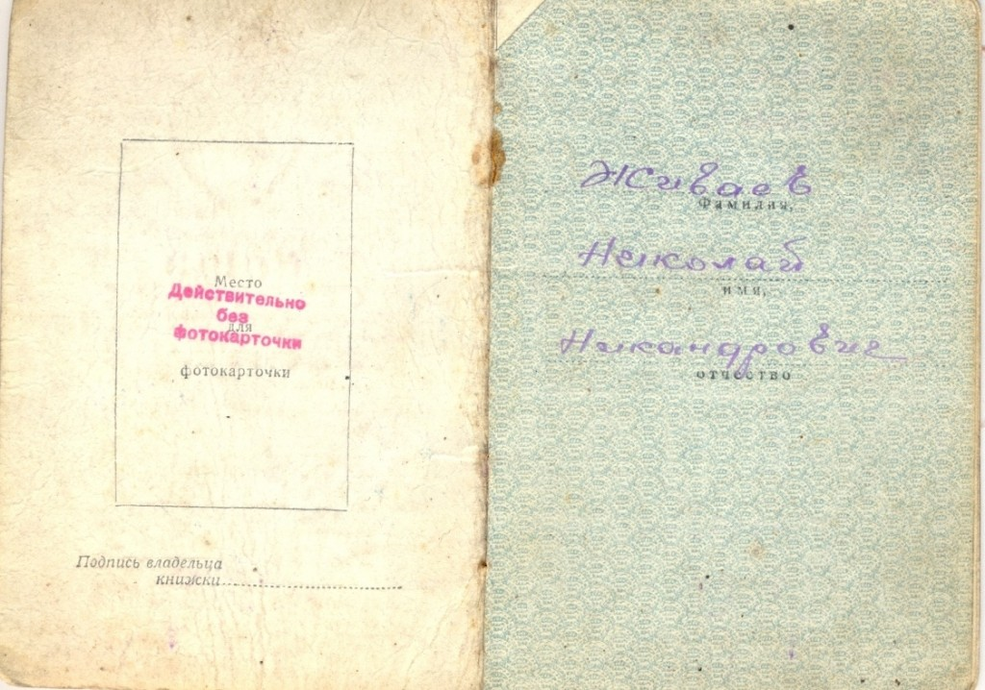
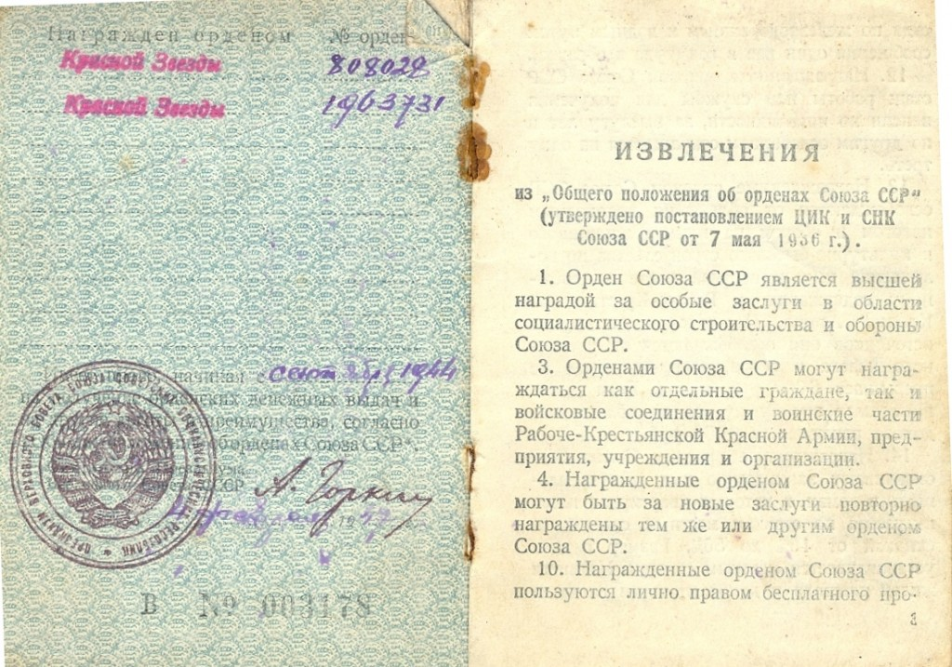

Slide 10
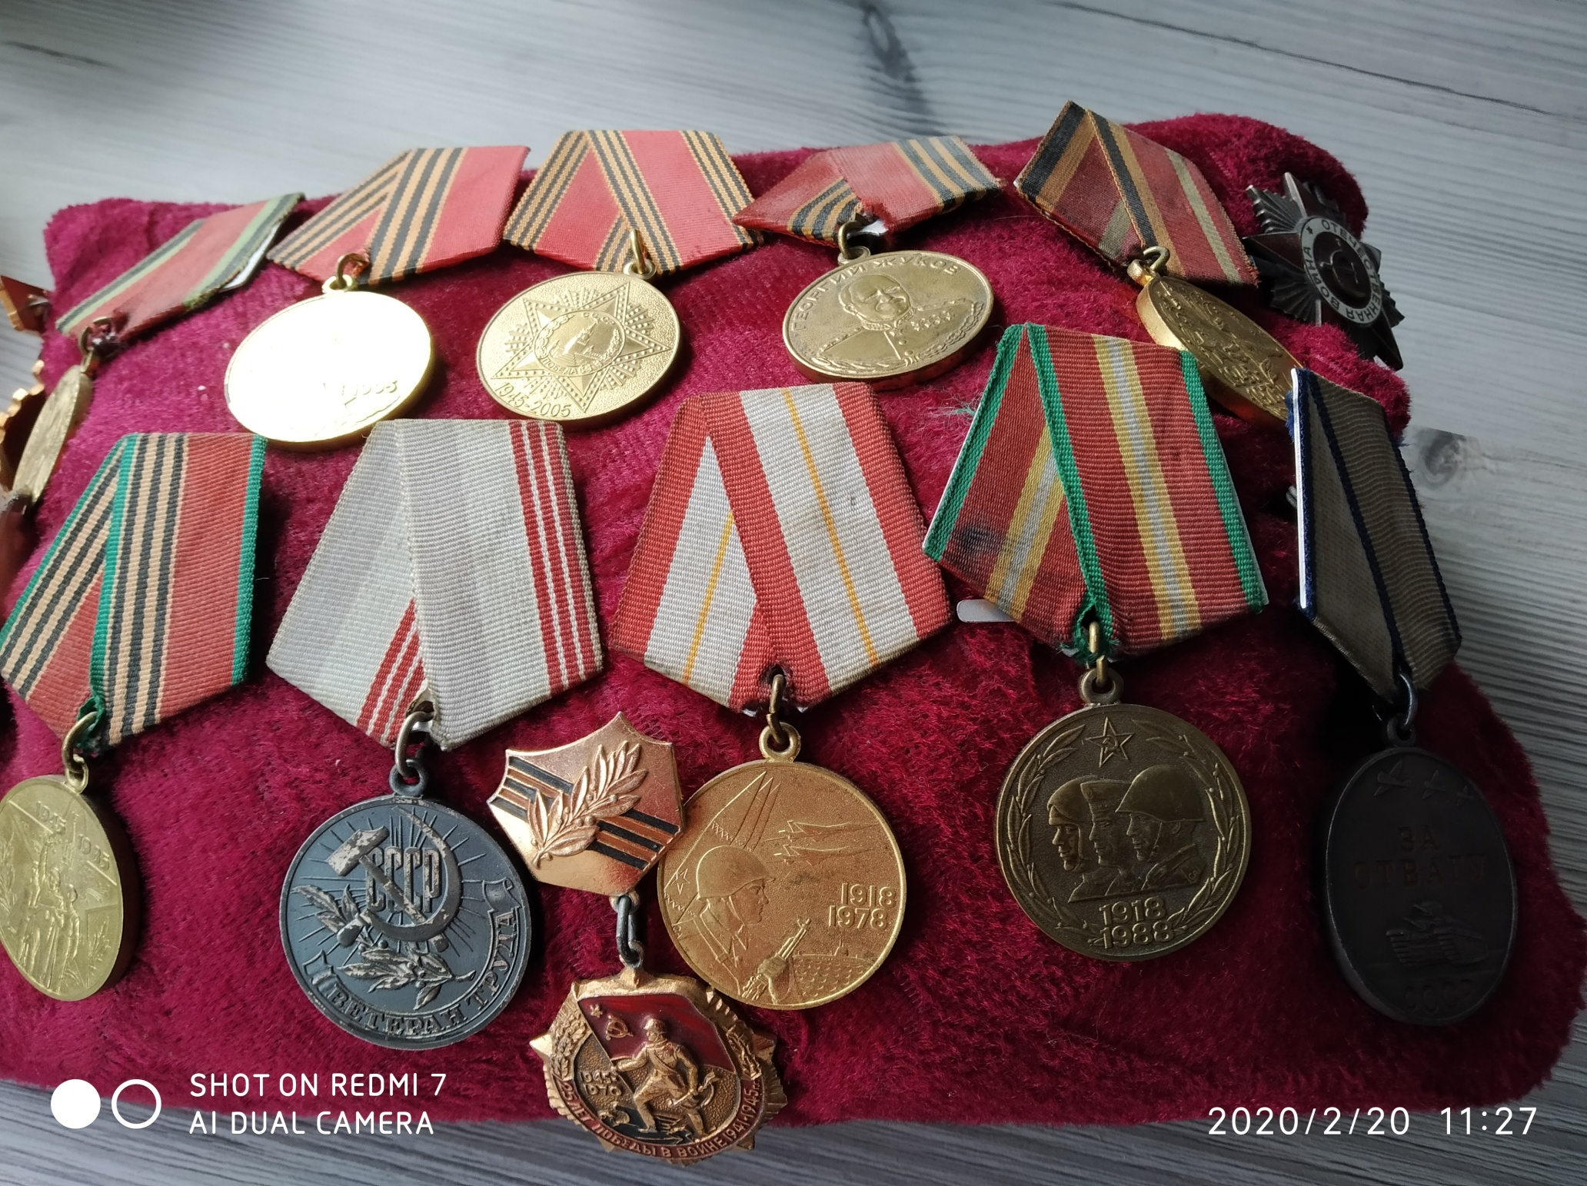
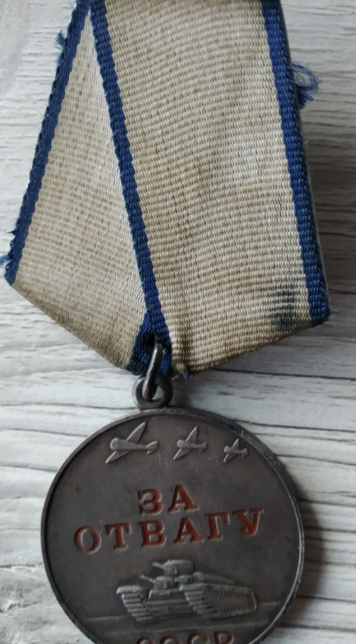

Slide 11
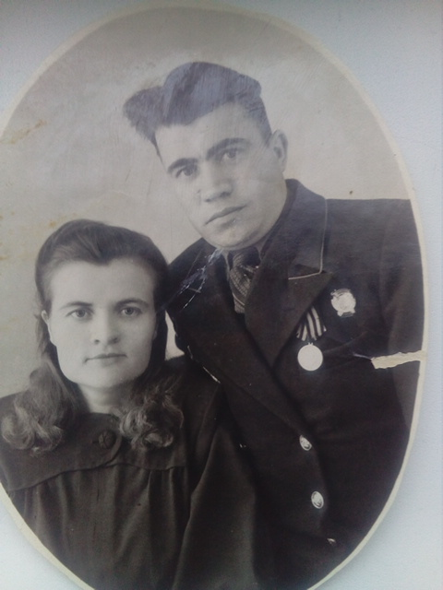

Slide 12
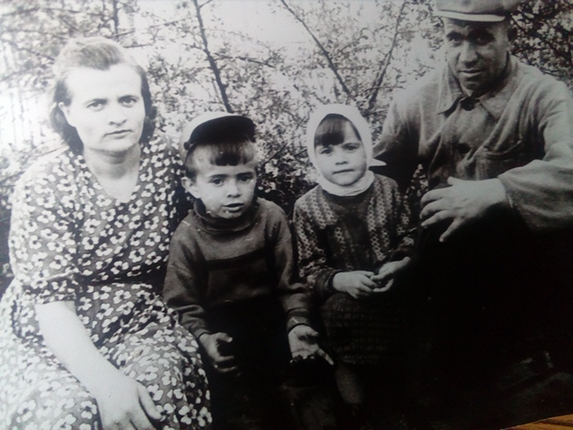

Slide 13
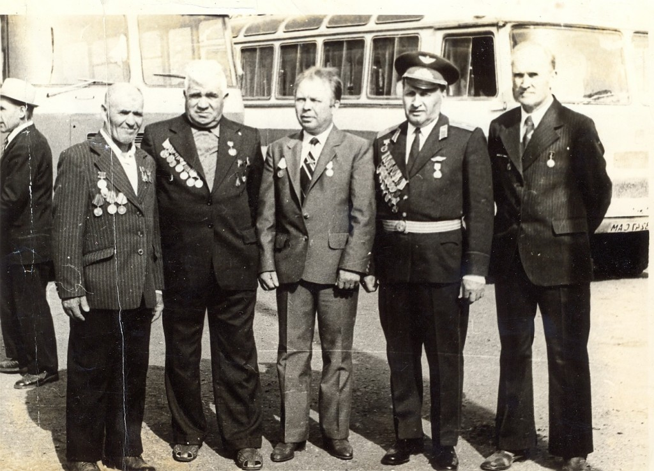

Slide 14
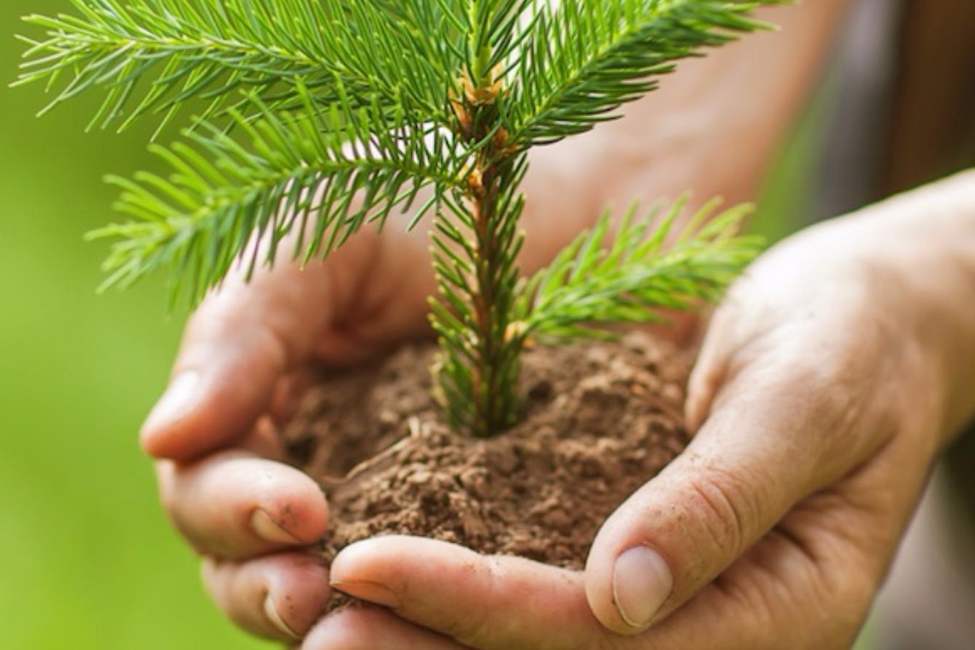
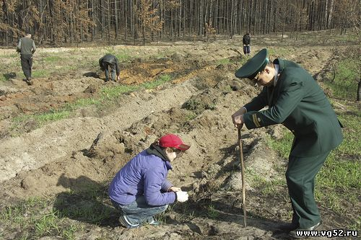
Н.Н.Живаевым в 1952 году выпущена Саратовским государственным
издательством брошюра «Колхозные лесоводы»…
За создание защитных лесных полос по границам землепользования колхозов и границам полей севооборотов, облесение оврагов, водоемов и закрепление песков Н.Н.Живаев был выдвинут на соискание государственной премии.

Slide 15
